Slide 1
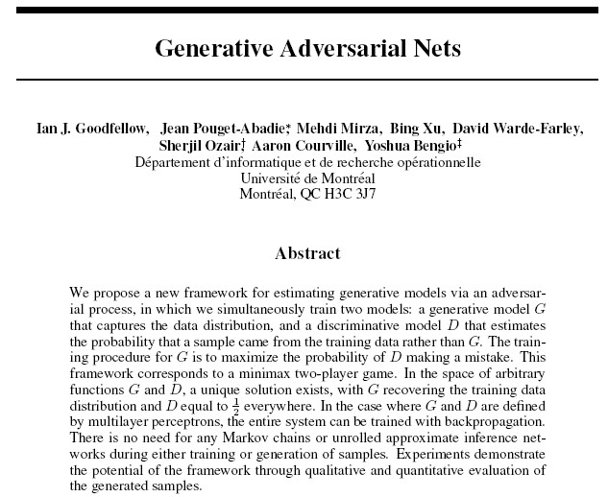
GAN 目錄
GAN 概述
GAN 原理
GAN 公式推倒
GAN 問題
DCGAN
GAN 練習
GAN 實作

Slide 2
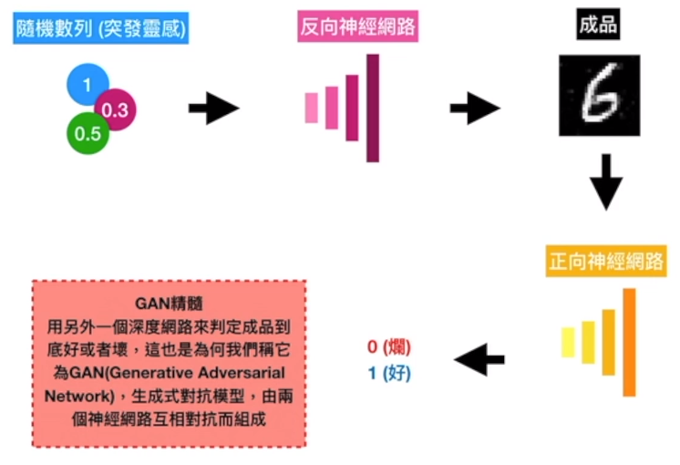
GAN 概述
辨識 v.s. 創造
以人類的角度來看，一般我們在識別事物時神經元是”縮小”的，因為是“組合”的概念，尋找關鍵特徵，但當我們要創造時，神經元是”增加”的，因為是將靈感”擴充”

Slide 3
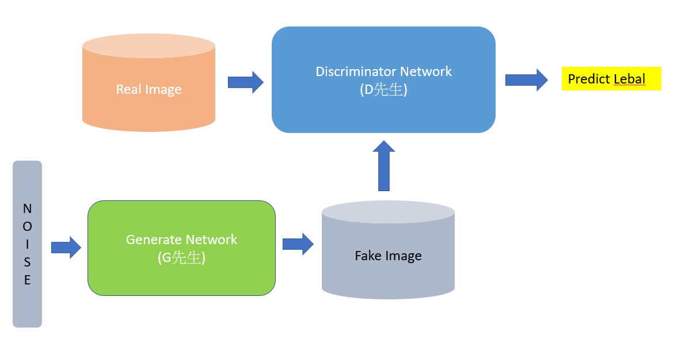
GAN 原理
GAN 由生成器(Generator)和判別器(Discriminator)兩個神經網路組成，這兩個神經網路在同一時間受訓練，相互之間進行競爭
首先，從具備某種資料分配(例如常態分配)之向量空間進行抽樣，抽出的樣本向量送入生成器以產生假圖片(fake images)。
判別器接收生成器產生的假圖片和其它資料庫所取得的真圖片(real images)，並學會區別它們
生成模型和判別模型對抗的結果是，兩者都提升了自己的能力

Slide 4
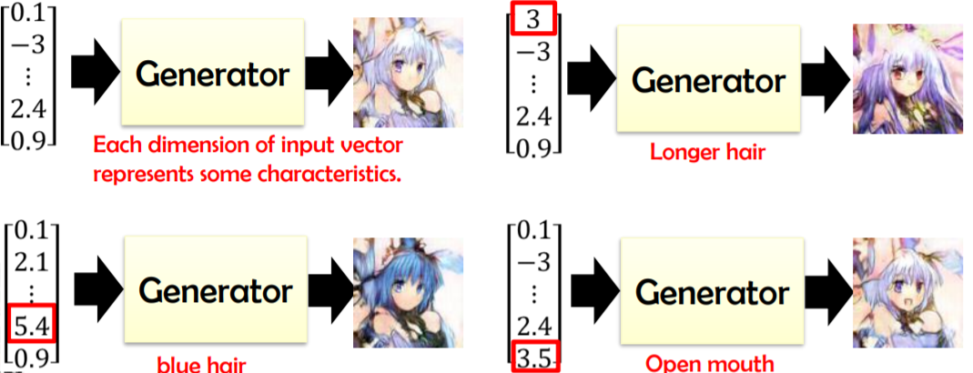
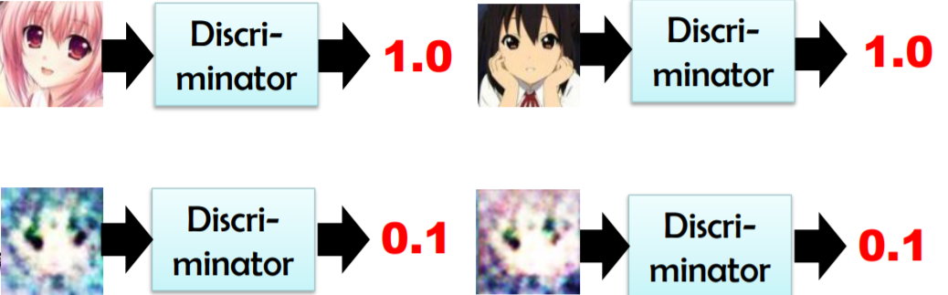
GAN 原理
生成器
vector
Generator
image
判別器
image
Discriminator
scalar
值越高越真，值越低越假

Slide 5








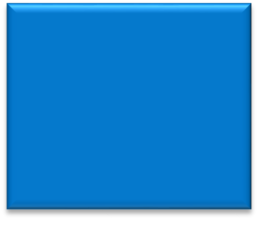






GAN 原理
NN
Generator v1
NN
Generator v2
NN
Generator v3
Discri- minator v1
Discri- minator v2
Discri- minator v3
Real images:

Slide 6
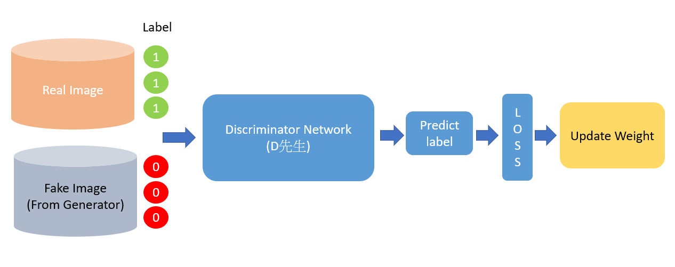
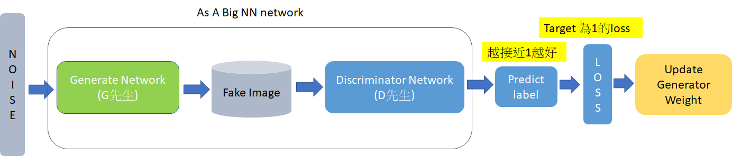
GAN 原理
訓練步驟
初始化生成器(generator)和判別器(discriminator)參數
進行多個回合的訓練
Fix generator G, and update discriminator D
Fix discriminator D, and update generator G
fix
一起訓練
fix

Slide 7
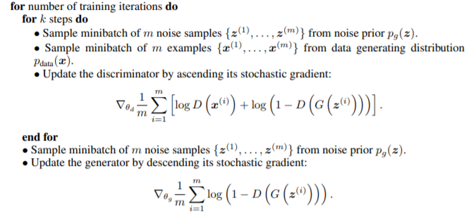
GAN 公式推倒
訓練模型公式
隨機向量
望大(判別能力越好)
望小(擬真程度越高)
D給的scalar越高

Slide 8
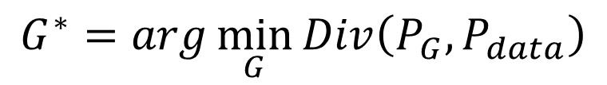
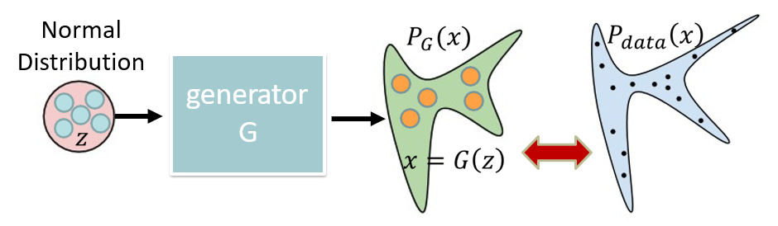
GAN 公式推倒
如何取得最佳Generator:
希望取得最小離散程度
P _{G} 與 P_{data}皆未知，無法直接使用梯度下降法
利用抽樣的方式
利用Discriminator來計算 Div

Slide 9
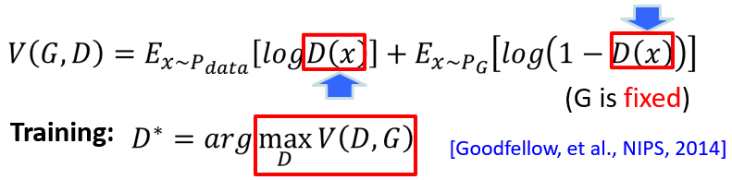
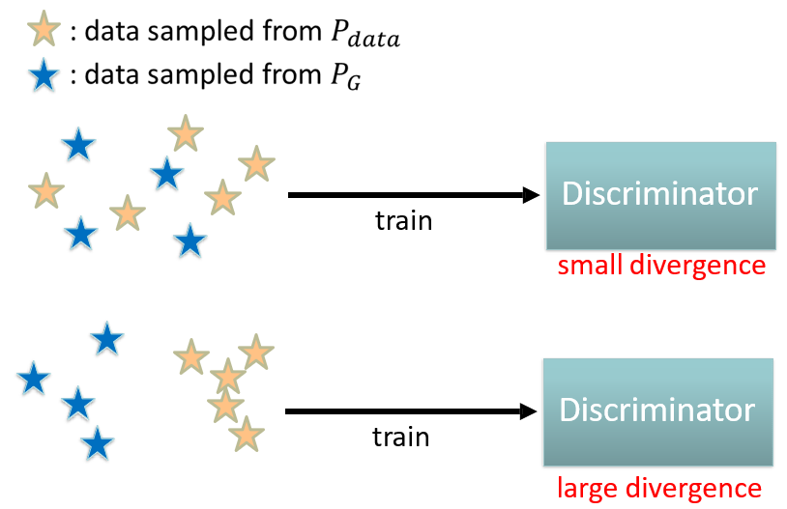
GAN 公式推倒
如何取得最佳Generator:
定義辨別器(Discriminator)的目標函數
真實樣本
模擬樣本
希望取得最大的 V

Slide 10
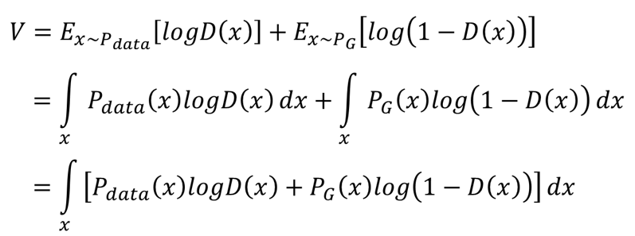
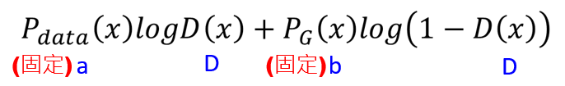
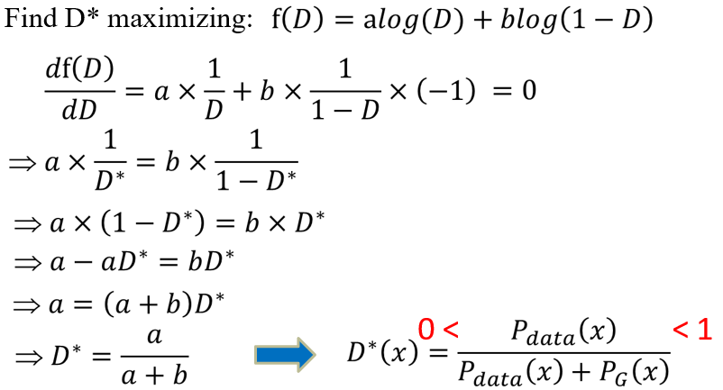
GAN 公式推倒
固定G
樣本趨近無限，積分
希望找到最大的D(x)，使V最大(帶入任何x公式都能最大)
抽取出來的樣本，為固定數值
找最大值
對D偏微分，等於0去找極值

Slide 11
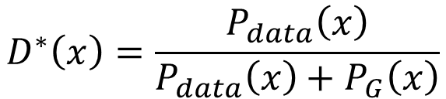
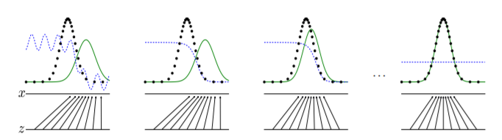
GAN 公式推倒
如何取得最佳Generator:
辨別器(Discriminator)引道找出最佳生成器(Generator)
往D*大的地方靠

Slide 12
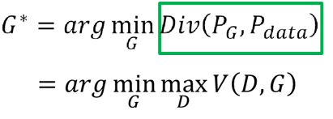
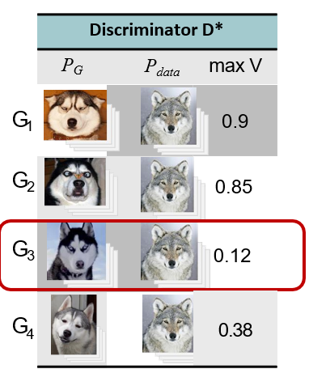
GAN 公式推倒
有一個discriminator D*，將 Database中的real images，分別 與不同G所產生之fake images作判別，皆可得到最佳的區別結果(即：max V)
最佳的generator G*是從這些 generator G當中挑選差異最小 (min maxV)者，以產生幾可亂 真、連D*都難以區別的image

Slide 13
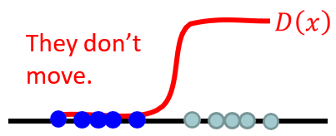
GAN 問題
GAN 問題
原始GAN訓練不穩定的原因：
Discriminator訓練得太好，Generator會有梯度消失問題，使得 Generator的Loss降不下去
Discriminator訓練得不好，Generator的梯度不準確
只有Discriminator訓練得不好不壞才ok，但又不容易拿捏
解決方法:
BatchNormalization
DCGAN
…

Slide 14
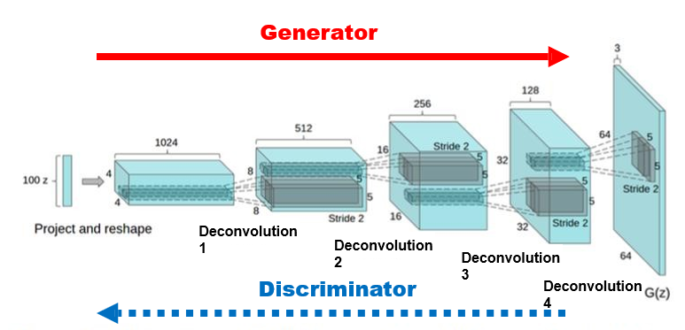
DCGAN
透過已知特徵增加穩定性， Discriminator不會偏離太大

